Slide 1
MEDARBETARUNDERSÖKNING 2024
Vad har hänt sedan sist?​
Hur jobbar vi vidare tillsammans?
Personalenheten, Umeå universitet

Slide 2
Bakgrund
Varför gör vi medarbetarundersökningen?
Personalenheten, Umeå universitet

Slide 3
VARFÖR MEDARBETARUNDERSÖKNING
Bakgrund​
Umeå universitet genomför medarbetarundersökningar vart 3:e år .​
Syfte​
Rektor som är ansvarig för den övergripande arbetsmiljön, får en överblick hur medarbetare på Umeå universitet upplever sin arbetssituation.​
Prefekt/chef får en tydlig bild över hur medarbetare upplever sin arbetssituation på institutionen/enheten/motsvarande.​
En del av det systematiska arbetsmiljöarbetet och aktiva åtgärder.​
Resultatet ligger till grund för verksamhetsförbättringar på alla organisatoriska nivåer på universitetet. ​
​
Mål​
En god arbetsmiljö på lika villkor.

Slide 4
KortA fakta
Senaste medarbetarundersökning genomfördes 2021.​
Resultatet från undersökningen 2024 kommer att kunna jämföras med 2018 och benchmark. ​
Undersökningen:​
Öppen mellan 26 februari och 15 mars 2024​
Undersökningen tar ca 15-20 minuter att besvara​
Går att besvara på svenska och engelska​
Namn på närmaste chef är utskrivet i enkäten​
Svaren hanteras och sammanställs av Quicksearch​
Quicksearch garanterar total anonymitet​
Grupper med fem svarande eller fler får ett eget resultat​
Nyhet – stipendiater kan delta​
Resultatet presenteras i april. ​
Gemensamt arbete under 2024 med prioriterade åtgärder dokumenteras i institutionens/enhetens/motsvarande handlingsplan för systematiskt arbetsmiljöarbete och aktiva åtgärder.​
Handlingsplanen bifogas VP 2025.
Notes:
Beskriv kort hur processen ser ut under 2024

Slide 5
Varför svara på enkäten
En möjlighet att delge din uppfattning om exempelvis arbetssituation, ledarskap och organisation.​
Bidra med din upplevelse för att få ett tillförlitligt underlag, ju högre svarsfrekvens desto säkrare resultat.​
Bidra till en bättre arbetsmiljö och verksamhetsutveckling.
Notes:
Diskutera fördelar och nackdelar med att svara på enkäten. Försök avsluta med att detta är en möjlighet för den enskilde medarbetaren att göra sin röst hörd och bidra till förbättringar på institutionen/enheten/motsvarande. Om någon anser att det är ”pappersprodukt”, beskriv hur ni har arbetat med förra resultatet och ge exempel på förbättringar som blivit efter det. För kännedom, så arbetar även arbetsmiljökommittén med universitetsövergripande förbättringar utifrån medarbetarundersökningens resultat för att skapa förutsättningar för ett mer hållbart och jämlikt arbets- och studieliv (se ”Universitetsgemensam handlingsplan för systematiskt arbetsmiljöarbete och aktiva åtgärder 2022-2024).

Slide 6
Vad har hänt sedan senaste undersökningen
Vilka prioriterade åtgärder hade vi 2021?​
Har det blivit bättre?
Personalenheten, Umeå universitet

Slide 7
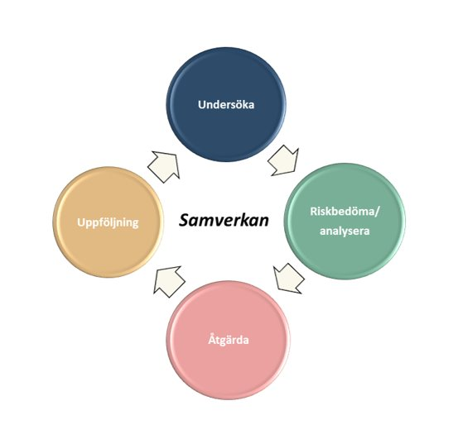
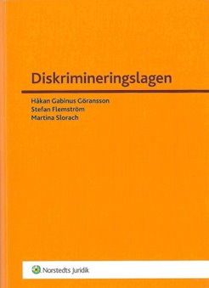
Medarbetarundersökningen – en del av sam
Notes:
Påminn om att medarbetarundersökningen är en del av det systematiska arbetsmiljöarbetet (SAM) och aktiva åtgärder. Alla arbetsgivare är skyldiga att arbeta både SAM och aktiva åtgärder utifrån Arbetsmiljölagen och Diskrimineringslagen. Följ stegen i institutionens/enhetens/motsvarande handlingsplan för systematiskt arbetsmiljöarbete och aktiva åtgärder.

Slide 8
Gå igenom prioriterade åtgärder i handlingsplanen
Klistra in en bild på er handlingsplan från 2021.
Notes:
Rekapitulera hur ni arbetade med resultatet 2021 och visa de prioriterade åtgärder från handlingsplanen som bifogades VP.​
Gå igenom varje åtgärd, sammanfatta vad som gjordes och följ upp om åtgärden har haft önskad effekt, exempelvis med handuppräckning.​
Om ni har prövat olika åtgärder, beskriv detta. Exempelvis att ni direkt märkte att en åtgärd försämrade arbetssituationen, så att ni beslutade att ändra, eller byta åtgärd. Om medarbetarna har varit delaktiga i olika beslut, påminn om det. Exempelvis att det beslutades att revidera en åtgärd vid ett APT.​
Om ni har gjort någon mellanmätning för att följa upp åtgärder, visa gärna det resultatet kopplat till respektive åtgärd.

Slide 9
Arbetsprocess efter resultatet
Möte 1 – Informera om resultatet från medarbetarundersökningen.​
Möte 2 – Workshop, diskutera resultatet i grupper, prioritera max tre risker och föreslå åtgärder.​
Möte 3 – Sammanfattning och diskussion av urval av prioriterade åtgärder i handlingsplanen
Notes:
Lägg en planering redan nu. Boka in förslagsvis två-tre datum och lokal för: ​
Genomgång av resultat - Beroende på hur mycket tid ni kan avsätta vid varje möte kan eventuellt möte 1 och 2 slås samman till en för- och en eftermiddag.​
Workshop​
Återkoppling

Slide 10
Roller och ansvar
Chef: Informera och återkoppla resultat. Ansvar för arbetet med resultatet. Se till att handlingsplanen blir uppförd med risker, analys, riskbedömning, mål, åtgärder, ansvar och tidsplan, samt uppföljning av handlingsplanen.​
Medarbetare: Besvara undersökningen, komma med förbättringsförslag, delta i efterföljande diskussioner/handlingsplan och medverka i olika åtgärder.​
HR: Vara praktiskt stöd och diskussionspartner till prefekt/chef i hela genomförandeprocessen. ​
Företrädare lika villkor: Vara praktiskt stöd och diskussionspartner till prefekt/chef med fokus på aktiva åtgärder.​
Arbetsmiljöombud: Medarbetarnas språkrör. Samarbeta och vara en diskussionspartner i hela genomförandeprocessen.​
Allas ansvar: Bidra till positiva och konstruktiva diskussioner, komma med förbättringsförslag.
Notes:
Gå igenom de olika rollerna så att alla förstår ”sin” roll och poängtera att alla behövs i det efterföljande arbetet för att det ska bli bra.

Slide 11
Sammanfattning process och tidplan
Följa upp åtgärder
Genomföra åtgärder
Informera
Januari –Februari (innan enkäten öppnar)
Kontinuerligt
2024
Arbeta fram en handlings-plan
Enkät öppen
Maj - December (handlingsplan bifogas VP)
26/2 – 15/3
Återkoppling resultat
April - Juni

Slide 12
information
https://www.aurora.umu.se/min-anstallning/arbetsmiljo-halsa-och-lika-villkor/arbetsmiljo/medarbetarundersokning/
https://www.aurora.umu.se/stod-och-service/administration-och-chef/hr-guiden/arbetsmiljo-och-lika-villkor/medarbetarundersokning/
Notes:
Här hittar ni mer information.

